Slide 1
Semestre iii Diseño de un instrumento de observación sobre la inclusión educativa presente en las prácticas pedagógicas de maestros y maestras cooperantes
CONCEPTUALIZACIÓN Y CARACTERIZACIÓN DE LAS PRÁCTICAS PEDAGÓGICAS DE MAESTRXS COOPERANTES

Slide 2
Núcleo problémico
Conceptualización y caracterización de las prácticas pedagógicas del maestro cooperante
Áreas que integran el PATc: Currículo, investigación educativa, didáctica de las expresiones plásticas y visuales, didáctica del lenguaje y la comunicación, inglés y sentidos de la educación infantil.
Docente: Mariana Inés Tezón
Notes:
Describir

Slide 3
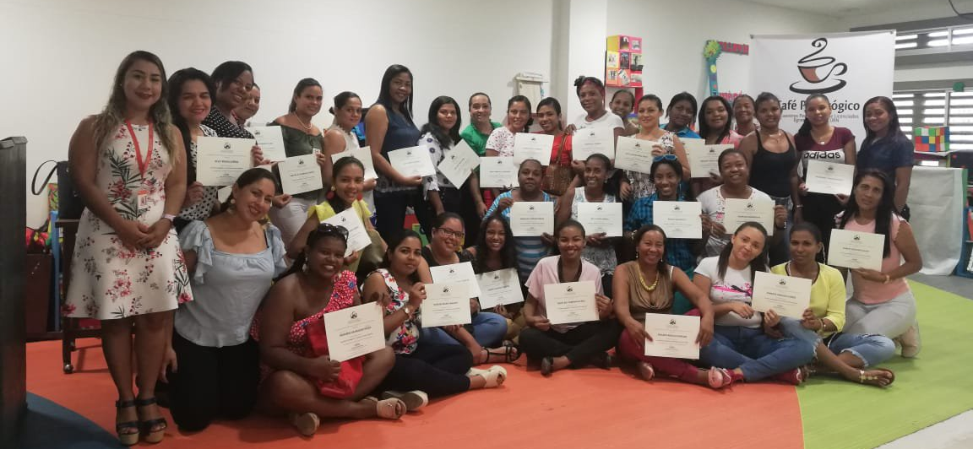
introducción
Las prácticas pedagógicas inclusivas se refieren a todas las acciones que deben realizarse en el aula y con los estudiantes, para facilitar, potenciar y estimular sus procesos de aprendizaje.
Ambientes educativos SIGNIFICATIVOS
Quehacer
MAESTRAS COOPERANTES
Para un currículo que incentive a las prácticas pedagógicas inclusivas
Acompañar con intención.
Saber observar a los niños en sus desempeños cotidianos (conocer su saber previo).
Propiciar la actividad física del niño, brindándole juguetes sencillos.
Promover la reflexión y comprensión, generando situaciones problema que exijan la movilización de recursos cognitivos.
Buscar la integración de todos los lenguajes expresivos y comunicativos para que el niño construya su propia capacidad de pensar y de elegir.
Asumir una pedagogía centrada en el placer de aprender, que supere la enseñanza impuesta. (MEN 2019)

Slide 4
Problema de investigación
El reto es garantizar una educación de calidad para todos nuestros estudiantes, en el marco de la educación inclusiva (MEN, 2017)
Las prácticas que orientan esta inclusión no siempre se adaptan a la situación y población local
Contexto sociocultural
Necesario SABER
¿Cómo se podría observar la inclusión educativa a través de las prácticas pedagógicas de maestros y maestras cooperantes en los escenarios de prácticas?
PRÁCTICAS PEDAGÓGICAS INCLUSIVAS EN EL AULA
Notes:
Qué pasa en las prácticas de ustedes? Se adaptan las practicas pedagogicas? Son inclusivas?

Slide 5
JUSTIFICACIÓN
Observaciones realizadas en los sitios de prácticas
Población estudiantil diversa
Revisar prácticas pedagógicas inclusivas
Notes:
Aquí explican por qué es importante observar la inclusión en las instituciones / sitios de práctica: con sus palabras

Slide 6
Marco teórico
PRÁCTICAS PEDAGÓGICAS INCLUSIVAS
INCLUSIÓN EDUCATIVA
Contexto cultural
Espacio educativo significativo desde el quehacer del maestro cooperante
Notes:
INCLUSIÓN EDUCATIVA: La UNESCO define la educación inclusiva en su documento conceptual (i) así: ¨ La inclusión se ve como el proceso de identificar y responder a la diversidad de las necesidades de todos los estudiantes a través de la mayor participación en el aprendizaje, las culturas y las comunidades, y reduciendo la exclusión en la educación. Involucra cambios y modificaciones en contenidos, aproximaciones, estructuras y estrategias, con una visión común que incluye a todos los niño/as del rango de edad apropiado y la convicción de que es la responsabilidad del sistema regular, educar a todos los niño/as
PRÁCTICAS PEDAGÓGICAS INCLUSIVAS: La EI es un proceso que reestructura las políticas, culturas y prácticas, busca el aprendizaje y participación de todos los estudiantes, así como el involucramiento de toda la comunidad para mejorar la escuela en beneficio de docentes y estudiantes. Las prácticas inclusivas incorporan a la diversidad como un recurso que favorece los procesos de enseñanza- aprendizaje en el aula, aunque se centran en las personas más vulnerables mediante el ofrecimiento de una mayor calidad educativa.
CONTEXTO CULTURAL: Por lo anteriormente dicho es importante tener en cuenta el contexto cartagenero para hablar de inclusión; costumbres, etnias, situación de pobreza, etc.

Slide 7
OBJETIVO GENERAL Y ESPECIFICOS
Objetivo General
Objetivos Específicos
1.Revisar los saberes teóricos y empíricos sobre la inclusión educativa a través de las practicas pedagógicas
Diseñar un instrumento de observación que evidencia la inclusión educativa presente en las prácticas pedagógicas de maestros y maestras cooperantes en los escenarios de prácticas de III semestre
2. Elaborar indicadores sobre las prácticas pedagógicas inclusivas de las maestras cooperantes en los sitios de práctica
3.Validar con maestros y maestras cooperantes el contenido del instrumento de las prácticas pedagógicas inclusivas
Notes:
Los objetivos se volvieron a pensar porque la idea es generar la guía, para que el semestre que viene el otro grupo de III pueda hacer la observación presencial

Slide 8
metodología
CENTROS DE PRÁCTICAS :
- Parque de los niños.
- Colegio el Carmelo.
- Mágica aventura
- IE corazón de María
- IE tierra bomba
- Divertirte Folklore
- Mi Bello Rincón
- IE Villa estrella
- IE Nuevo Alpes school
- IE Santa Lucía
- IE María Auxiliadora
Enfoque Cualitativo
Tipo de alcance: descriptivo
Técnica de recolección de datos:
Revisión documental y bibliográfica
Procedimiento
Objetivo Identificar categorías y subcategorías de la observación
Notes:
según la lectura de los textos se identifican categorias, es decir cuales son las practicas inclusivas, si las hay o no. Luego las subcategorias que son las características de cada practica inclusiva

Slide 9
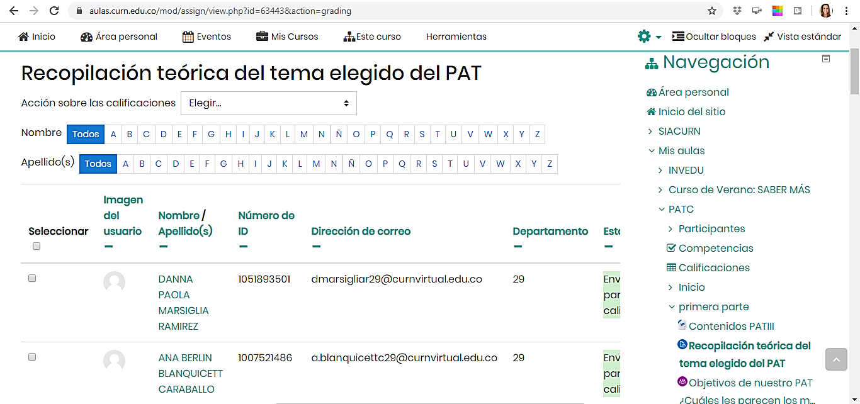
Resultados Objetivo 1- Revisar los saberes teóricos y empíricos sobre la inclusión educativa
Notes:
Los hallazgos ya se expusieron en el marco teorico al definir inclusion educativa

Slide 10
Resultados Objetivo 2: construcción ítems
INCLUSIÓN EDUCATIVA
1.La maestra se dirige a todos los niños y niñas, y a todas las personas.
2.La maestra se dirige a los alumnos con necesidad específicas de apoyo educativo.
3.Las maestras en cierta parte ayudan en la comunicación.
4.Favorecen la autoestima de cada niño y niña.
5.La maestra da espacios donde se materializa el proceso de aprendizaje a la luz de la diversidad.
6.La maestra busca atender la multiplicidad de necesidades educativas presentes en cada individuo respetando las distintas capacidades.
7.La maestra aplica nuevas formas de enseñanza.
8.La maestra es capaz de trabajar en colaboración con otros docentes, profesionales y familias.
9.Los directivos y docentes están preparados para desarrollar o velar por la cultura inclusiva en las en las instituciones educativas.
10.La institución promueve un ambiente de confianza y seguridad para todos los estudiantes incluidos.
11.Las instituciones deben tener los programas educativos diseñados de acuerdos los intereses, capacidades y necesidades de aprendizajes diversas
12.La institución educativa cuenta con el programa para orientar a los padres de familia o representantes respecto a la educación de sus hijos o representados

Slide 11
Resultados Objetivo 2: construcción ítems
PRÁCTICAS PEDAGÓGICAS INCLUSIVAS
1. En las clases las maestras estimulan la participación e impulsan al estudiante a seguir aprendiendo
2. Es consciente de que los niños y niñas tienen características, intereses y capacidades de aprendizaje diferentes.
3. Realiza juegos para que los niños pueden interactuar con sus compañeros.
4. Crea espacios para facilitar que todos los niños comparta recursos y momentos de ocio como arte, juguetes y con diversas presentaciones
5. La maestra relata cuentos con diferentes imágenes, para que los niños puedan observar y opinar.
6. Es consciente de que los niños y niñas tienen características, intereses y capacidades de aprendizaje diferentes.
7. La maestra planea sus clases teniendo en cuenta las necesidades educativas de los niños y niñas.

Slide 12
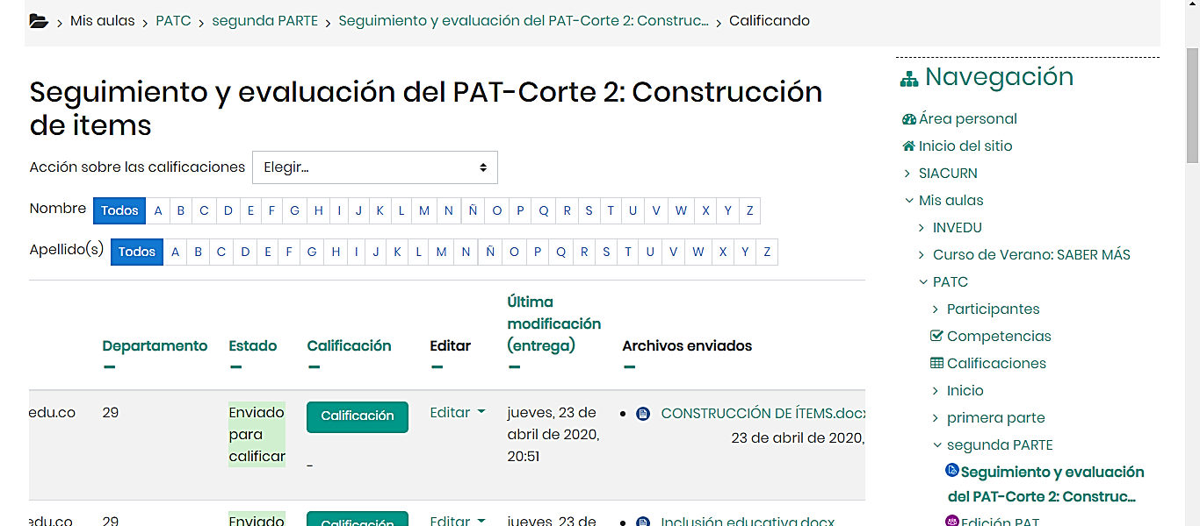
Cómo se construyeron…

Slide 13
Resultados Objetivo 3: validación del instrumento Pendientes a realizar….
1- Estructura de la escala: ubicar opciones de respuesta según presencia o ausencia del item;
2- Revisión de 10 jueces expertos sobre cada items para establecer su validez de contenido;
3- Administrar el instrumento en aulas de clase cuando regresemos a la presencialidad.

Slide 14
referencias bibliográficas
Carrillo Sierra, S. M., Forgiony Santos, J. O., Rivera Porras, D. A., Bonilla Cruz, N. J., Montanchez Torres, M. L., & Aarcón Carvajal, M. F. (2018). Prácticas pedagógicas frente a la educación inclusiva desde la perspectiva del docente.
Echeíta, G., & Duk Homad, C. (2008). Inclusión educativa. REICE. Revista Electrónica Iberoamericana sobre Calidad, Eficacia y Cambio en Educación.
Muntaner, J. J. (2017). Prácticas inclusivas en el aula ordinaria. Revista de Educación Inclusiva, 7(1).
Muñoz, A. P. (2011). Inclusión educativa de personas con discapacidad. Revista colombiana de psiquiatría, 40(4), 670-699.
Nuñez, P. C., Aravena, O. A., Oyarzún, J. C., Tapia, J. L., & Salazar, C. M. (2018). Prácticas pedagógicas que favorecen u obstaculizan la inclusión educativa en el aula de educación física desde la perspectiva del alumnado y profesorado. Retos: nuevas tendencias en educación física, deporte y recreación, (34), 212-217.
Sampieri, R. H., Collado, C. F., Lucio, P. B., Valencia, S. M., & Torres, C. P. M. (1998). Metodología de la investigación (Vol. 6). México, DF: Mcgraw-hill.

Slide 15
Muchas gracias por su atención Estudiantes de PAT- Seminario de investigación III

